Slide 1

Федеральный реестр
медицинских организаций(ФРМО)
и Федеральный регистр
медицинских работников (ФРМР)

Slide 2
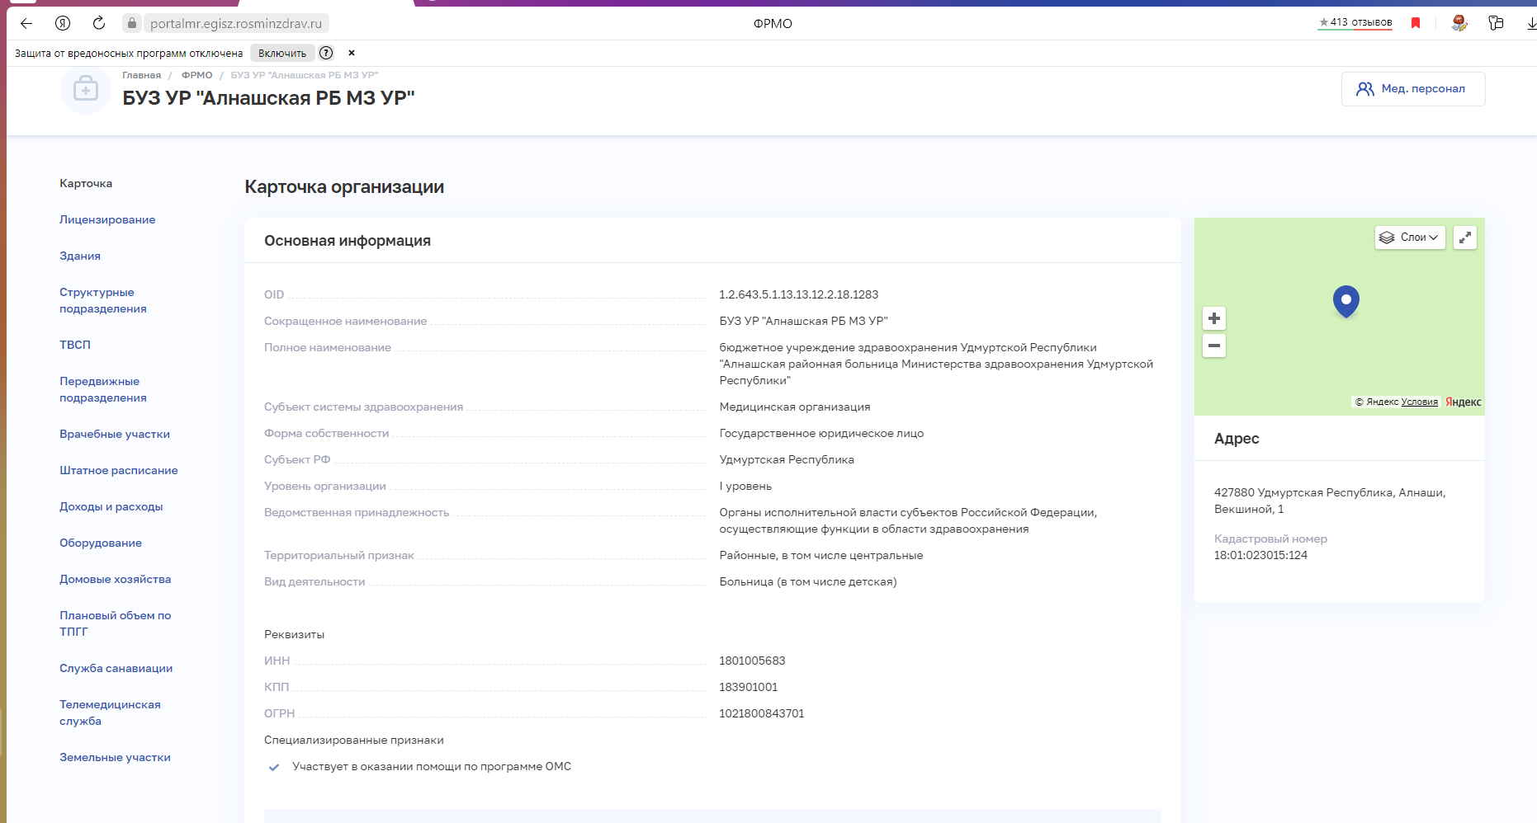
Проверьте на ФРМО правильность внесения адресов по всем зданиям. 22.11.2022 был реализован переход на новый государственный адресный реестр (ГАР). Правильно пишите год постройки.
Если здание признано аварийным, то должны быть соответствующие документы.
Вносите здания, где осуществляется медицинская деятельность

Slide 3
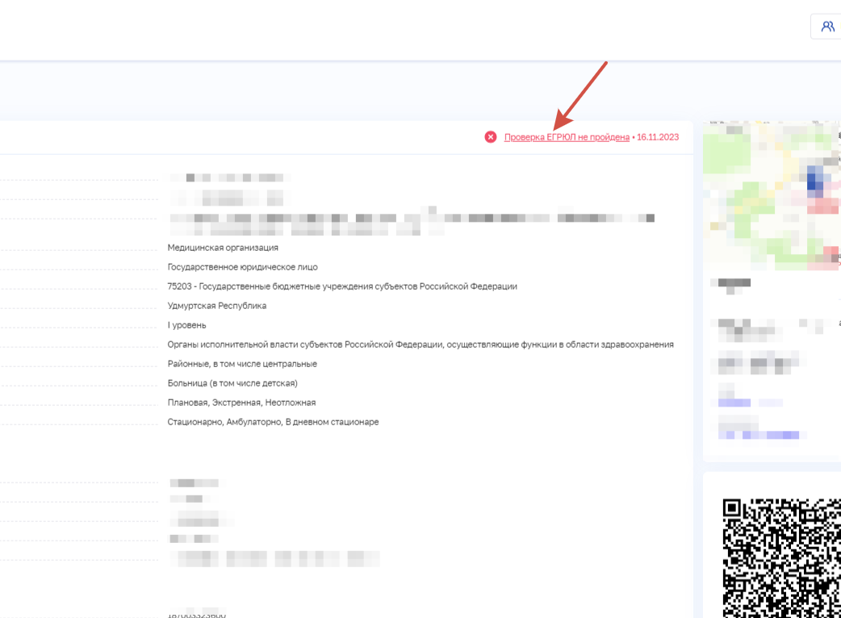
Необходимо провести проверку ЕГРЮЛ (единый государственный реестр юридических лиц).

Slide 4
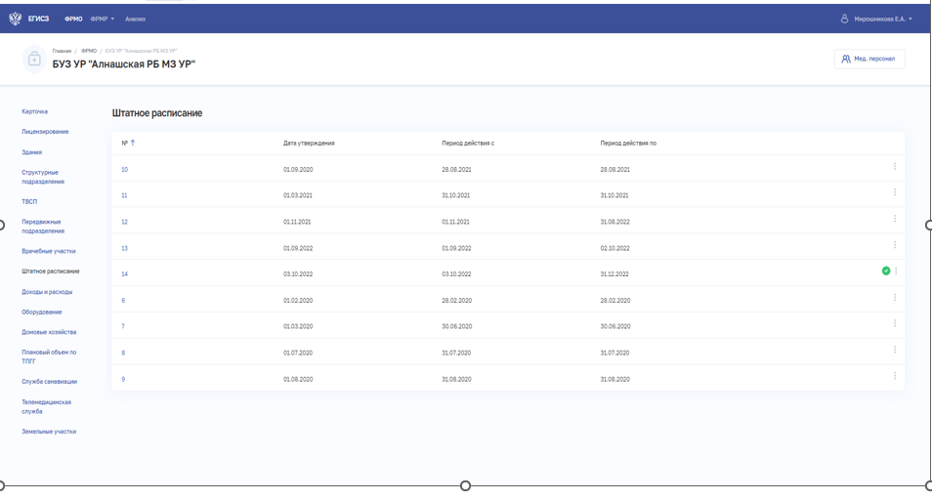
При изменениях в штатном расписании необходимо формировать
новое расписание.

Slide 5
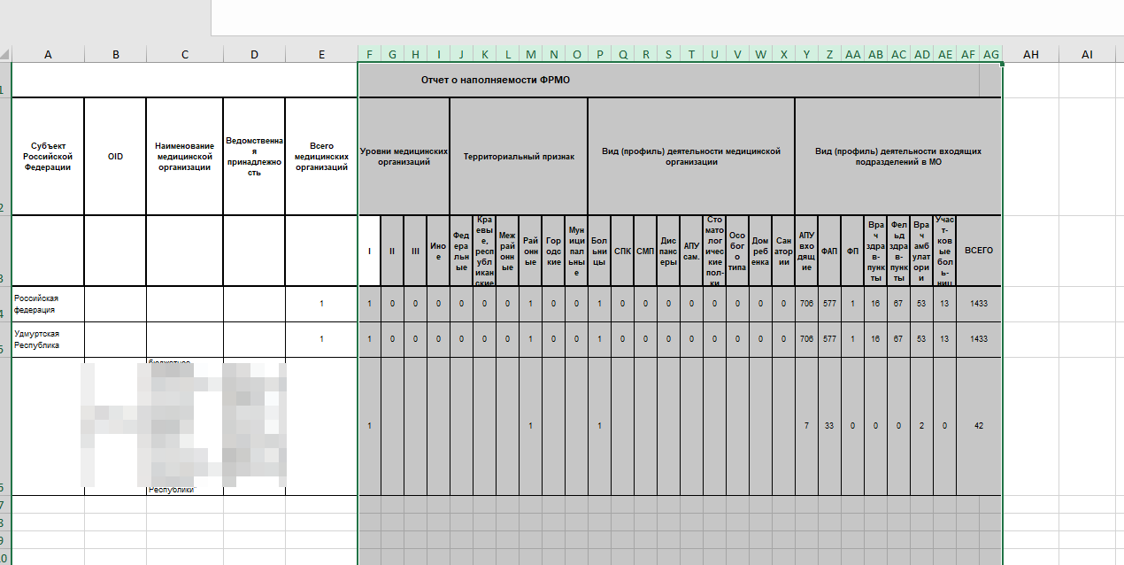
Количеств ФАПов, ВА, УБ на ФРМО по отчетной форме «86. Отчет о наполняемости ФРМО» должно соответствовать данным формы 30 (Медстат таблица 1001).
Обязательно отметить ВА, реорганизованные в ФАПы и наоборот.
Проверить корректность данных по всем ФАПам (адрес, количество прикрепленного населения и т.д.).

Slide 6
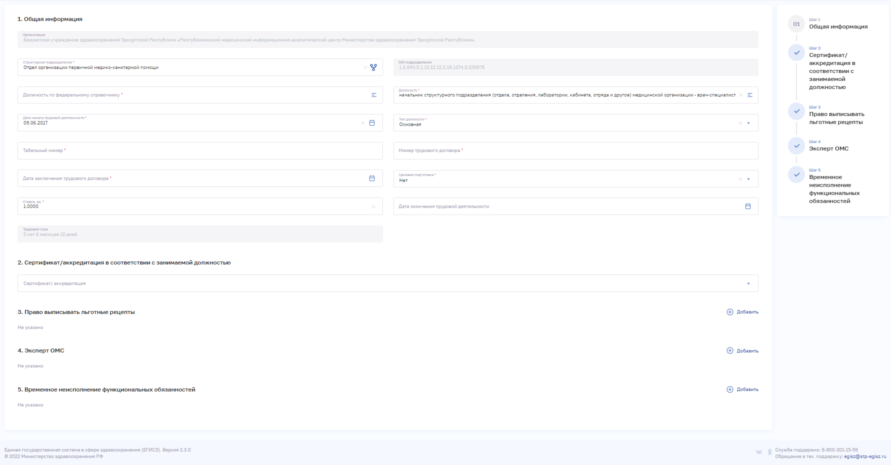
ФРМР. Вновь принятые сотрудники с медицинским образованием должны быть внесены на ФРМР в день поступления, а также поставлена отметка об увольнении в день увольнения.
Обязательно должны быть внесены все совмещения и совместительства внутренние и внешние

Slide 7
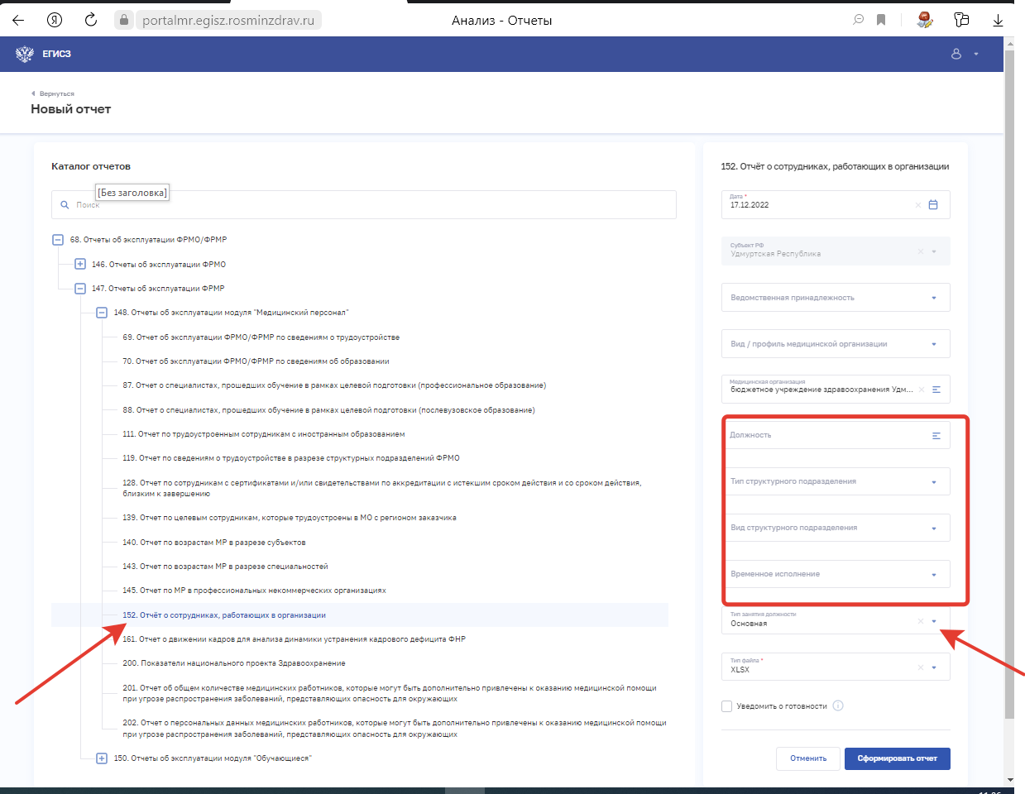
Для анализа внесенной информации рекомендую пользоваться отчетом «152.Отчет о сотрудниках, работающих в организации»

Slide 8
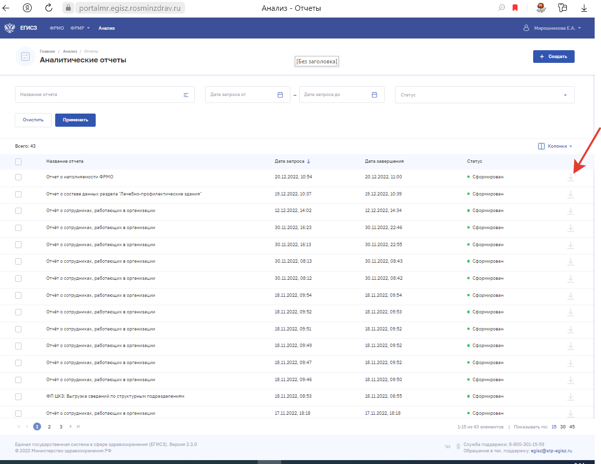
Данный отчет формируется от нескольких минут до нескольких часов, вывод в Excel по стрелке.

Slide 9
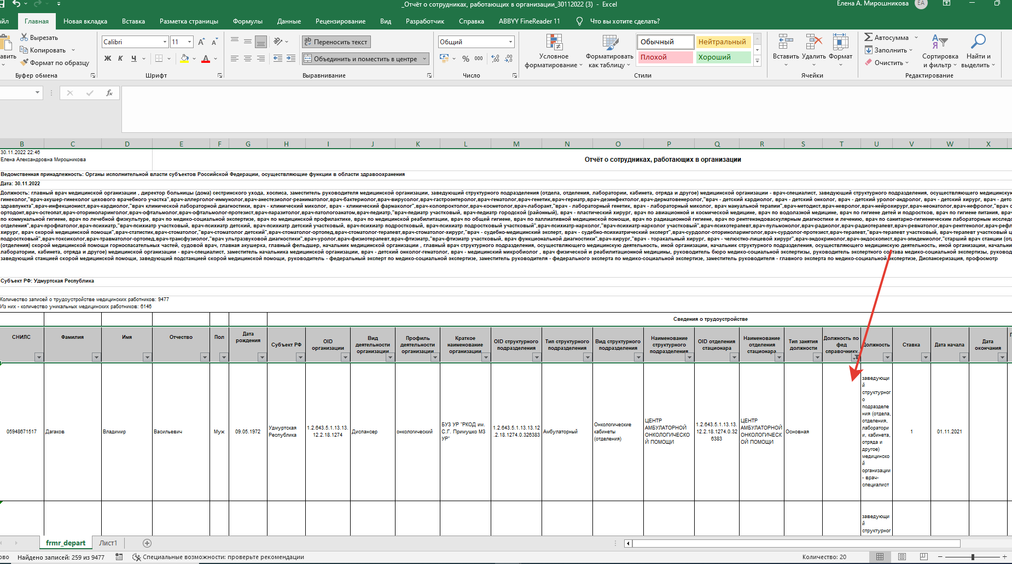
В таблице обязательно должна быть заполнена «должность по федеральному справочнику», заносится при корректировке штатного расписания.

Slide 10
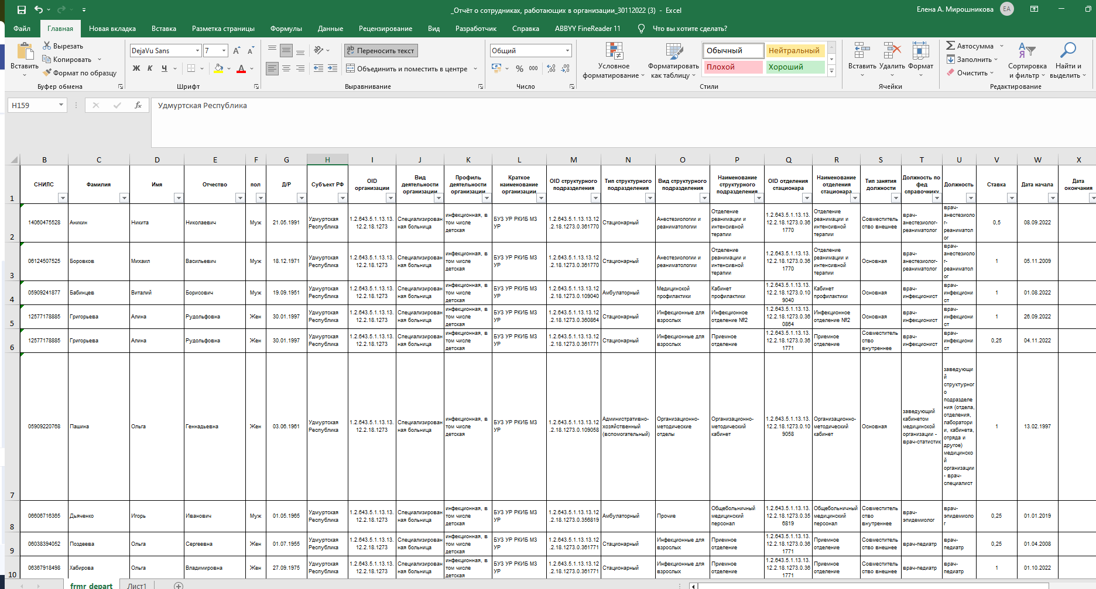
Приведите таблицу к данному виду (уберите верхние строки)

Slide 11
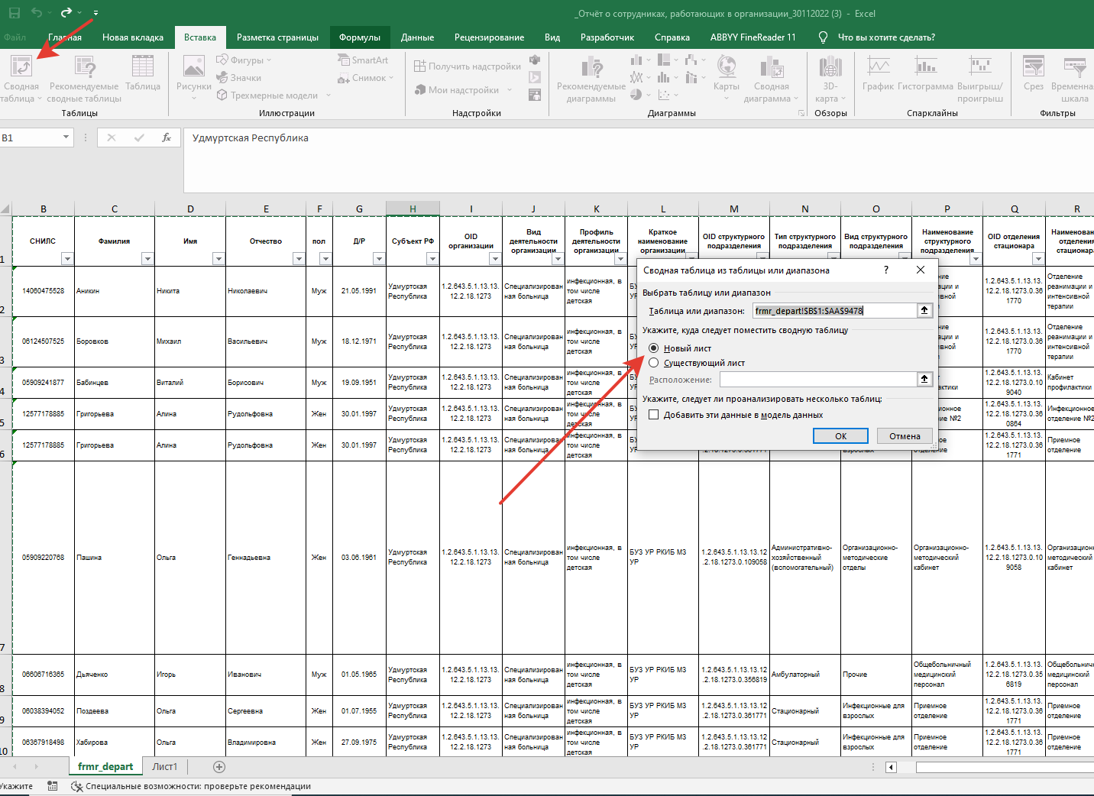
Выделите всю таблицу и создайте сводную таблицу.
Приведите таблицу к данному виду:

Slide 12
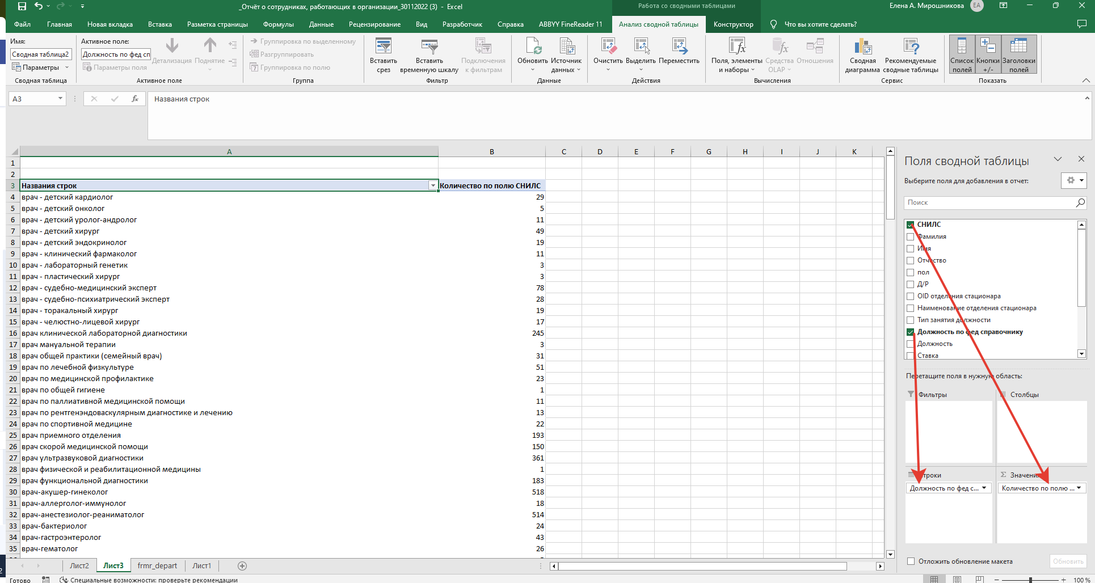
Готовая таблица, её необходимо распечатать и принести на годовые отчеты

Slide 13
Годовой отчет по Медицинским кадрам принимает Мирошникова Елена Александровна в кабинете №111 с 9.00 до 17.00.
Отчет по задаче «Медицинские кадры» принимается с распечатанной формой № 30 (таблица 1100) из Медстата. Данные по форме №30 из программы Медстат и программы «Медицинские кадры» должны совпадать (форму иметь при себе).
В случае расхождения необходимо иметь пояснительную записку.
Количеств ФАПов, ВА, УБ в ФРМО должно соответствовать данным Медстата по форме 30, таблица 1001 (форму иметь при себе).
Цифровое медицинское оборудование должно соответствовать данным формы №30 Медстата таблица 5117(форму иметь при себе).
Тел. (3412) 78-62-95 доп. 121

